Slide 1
Notes:
Obavezni prvi slajd, stoji otvoren prije početka prezentacije
Na njemu ništa ne mijenjate

Slide 2
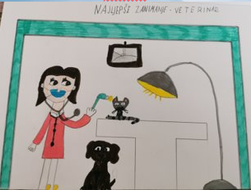
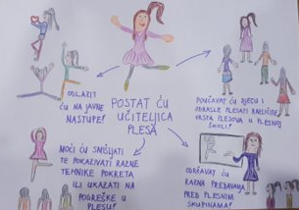
Ana, Delnice
Viktorija, Veliki Bukovec

Slide 3
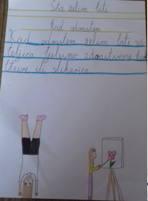
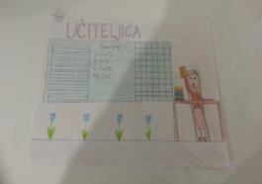
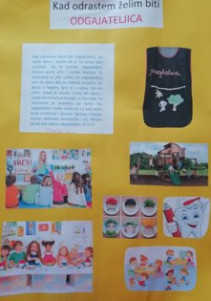
Karla, Županja
Katarina, Zagreb
Magdalena, Dunjkovec

Slide 4
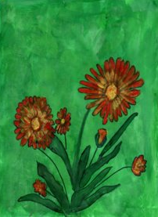
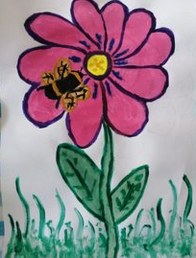
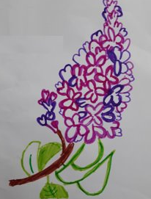
Lana, Đurđenovac
Viktorija, Split
Lucija, Zagreb

Slide 5
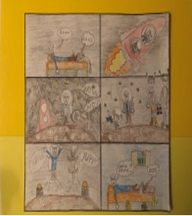
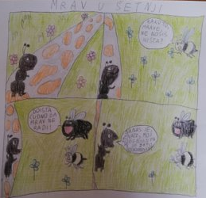
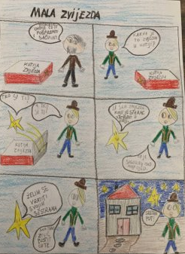
Ante, Split
Patrik, Baška
Chiara, Premantura

Slide 6
Svi radovi koji nisu prikazani mogu se pronaći na internetskoj stranici Škole za život dostupnoj na:
https://skolazazivot.hr/fotografije/

Slide 7
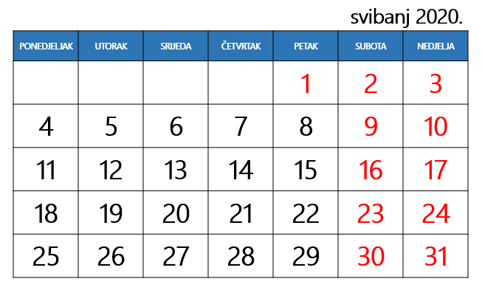

Slide 8
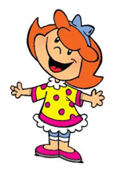
Danas:
čitamo priču
razlikujemo veličine masa
množimo i dijelimo uz tablicu množenja
razgovaramo o obitelji.

Slide 9
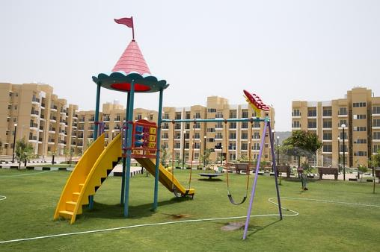
Kuća
Milena N. Kramer

Slide 10
Kuća
SLOŽNA BRAĆA KUĆU GRADE. Ta mi je poslovica najdraža. Oduvijek sam
željela imati i braću i kuću. Nažalost, u malom stanu u velikom gradu. Sama
s mamom i tatom. (Sva sreća da imam svoju sobu.)
Iako sam ih nagovarala da mi rode bracu ili seku ili oboje – to bih najradije.
Uzalud! Moji me roditelji uopće ne shvaćaju ozbiljno. A već mi je osam
godina. I kako da sad ja imam kuću kad odrastem?! Nema nikakve braće, a
kamoli sloge i kuće! Pokušala sam to svojim roditeljima objasniti, ali oni su
se samo nasmijali i rekli da ću se ja već nekako snaći. Šipak ću se snaći, kako
bih mogla ja sama sagraditi kuću?! Već će mi netko pomoći, kažu oni.

Slide 11
Sva je sreća da ja imam ujake. Jedan je električar, drugi zidar, a treći
vodoinstalater.
I sva trojica imaju kuću. To je posve logično. Svaku od te tri kuće gradili su
zajedno. Ujak zidar bio je glavni u zidarskim poslovima, ujak električar
uvodio je struju, a ujak vodoinstalater postavljao je vodu za cijevi i slavine
za vodu. I Tako u sve tri kuće redom.
Pitala sam mamu zašto ujaci nisu pomogli njoj i tati sagraditi kuću. Rekla
mi je da je njima lijepo i u stanu.

Slide 12
Čuli za moju muku ujaci pa su me utješili: obećali su mi da će mi pomoć
sagraditi kuću kad odrastem. Podsjetili su me da ja imam i šest bratića.
Tako vam ja sada, kad se zaželim bratske ljubavi, odem svaki put drugom
ujaku. Igram se s bratićima i lakše mi je.
Nije mi više tako teško biti jedinica.
I tako, mama i tata su odahnuli, a ja sam opet ona stara, bezbrižna Lana.
Milena N. Kramer

Slide 13
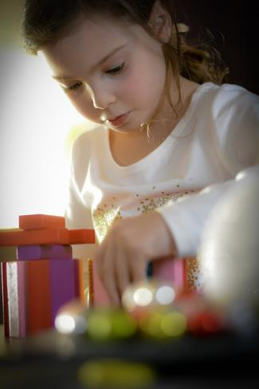
Što je djevojčica željela imati?
Željela je imati braću i kuću.
Gdje je djevojčica živjela?
Živjela je u velikom gradu u stanu.
Na što je nagovarala svoje roditelje?
Nagovarala ih je da joj rode brata ili sestru.
Kako Lana objašnjava svoj problem?
Ne može izgraditi kuću jer je sama.

Slide 14
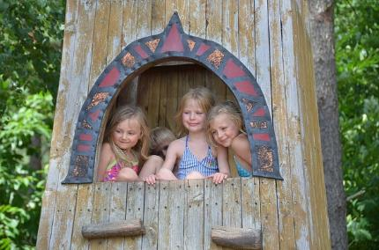
Koje su joj objašnjenje dali roditelji?
Objasnili su joj da će se već nekako snaći.
Što su ujaci obećali Lani?
Obećali su joj sagraditi kuću kad odraste.
Koga još Lana ima u široj obitelji?
U obitelji ima šest bratića.
Zašto je Lani važna bratska ljubav?
Zbog toga što nema nikoga kod kuće za igru.

Slide 15
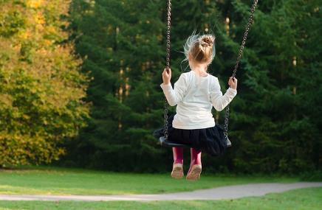
Kako jedinci mogu prevladati samoću?
Mogu pozvati prijatelja k sebi na igru.
Što možeš raditi sam, a što kada nisi sam?
Provjeri kroz digitalnu igru: wordwall

Slide 16
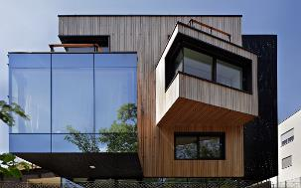
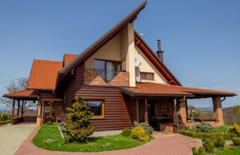
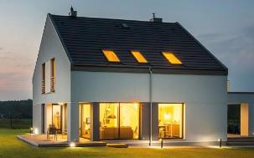
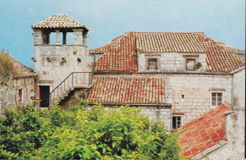
Moja kućica
Što na kući može biti veće?
Što na kući može biti manje?
Što je na kući možda jednako?
U kojem su odnosu te
nejednako velike mase?

Slide 17
Zadatak:
Stvorite svoju zamišljenu kućicu.
Nađite različitu kartonsku ambalažu, ljepilo, škare i kolaž papir ako ga imate.
Budite maštoviti graditelji!

Slide 18
Tablica množenja
 | 1 | 2 | 3 | 4 | 5 | 6 | 7 | 8 | 9 | 10
1 | 1 | 2 | 3 | 4 | 5 | 6 | 7 | 8 | 9 | 10
2 | 2 | 4 | 6 | 8 | 10 | 12 | 14 | 16 | 18 | 20
3 | 3 | 6 | 9 | 12 | 15 | 18 | 21 | 24 | 27 | 30
4 | 4 | 8 | 12 | 16 | 20 | 24 | 28 | 32 | 36 | 40
5 | 5 | 10 | 15 | 20 | 25 | 30 | 35 | 40 | 45 | 50
6 | 6 | 12 | 18 | 24 | 30 | 36 | 42 | 48 | 54 | 60
7 | 7 | 14 | 21 | 28 | 35 | 42 | 49 | 56 | 63 | 70
8 | 8 | 16 | 24 | 32 | 40 | 48 | 56 | 64 | 72 | 80
9 | 9 | 18 | 27 | 36 | 45 | 54 | 63 | 72 | 81 | 90
10 | 10 | 20 | 30 | 40 | 50 | 60 | 70 | 80 | 90 | 100

Slide 19
5
 | 1 | 2 | 3 | 4 |  | 6 | 7 | 8 | 9 | 10
1 | 1 | 2 | 3 | 4 | 5 | 6 | 7 | 8 | 9 | 10
2 | 2 | 4 | 6 | 8 | 10 | 12 | 14 | 16 | 18 | 20
3 | 3 | 6 | 9 | 12 | 15 |  | 21 | 24 | 27 | 30
4 | 4 | 8 | 12 | 16 | 20 | 24 | 28 | 32 | 36 | 40
5 |  | 10 | 15 | 20 |  | 30 | 35 | 40 | 45 | 50
6 | 6 | 12 | 18 |  | 30 | 36 | 42 | 48 | 54 | 60
7 | 7 | 14 | 21 | 28 | 35 | 42 |  | 56 | 63 | 70
 | 8 | 16 | 24 | 32 | 40 | 48 | 56 | 64 |  | 80
9 | 9 | 18 |  | 36 | 45 |  | 63 |  | 81 | 90
10 | 10 |  | 30 | 40 | 50 | 60 | 70 | 80 | 90
18
5
25
24
49
8
72
27
54
72
20
100

Slide 20
Podijeli ili pomnoži dva broja.
_____ : _____ = 8
_____ : _____ = 7
_____ ∙ _____ = 72
_____ : _____ = 2
_____ ∙ _____ = 56
_____ : _____ = 4
_____ ∙ _____ = 54
_____ ∙ _____ = 36

Slide 21
Promisli što je točno, a što netočno.
32 : 4 = 8 jer je 8 ∙ 4 = 32.
Višekratnici broja 9 su: 9, 18, 27, 36, 42.
Samo neke brojeve možemo dijeliti s nulom.
6 ∙ 6 = 9 ∙ 4

Slide 22
Ako umnošci zamijene mjesta, faktor ostaje isti.
Ako je jedan od faktora 2, umnožak je paran broj.
Petina svakog broja je 5.

Slide 23
Izračunaj:
Broj 63 umanji za količnik brojeva 63 i 9.
Razliku brojeva 82 i 33 podijeli sa 7.
a) 9 ∙ 4 + 48 =
b) 62 - 6 ∙ 8 + 14 : 2 =

Slide 24
Dan obitelji

Slide 25
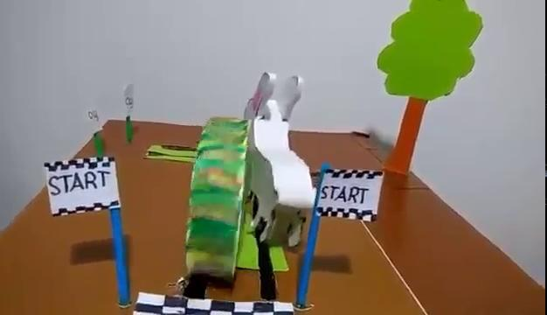
Petra, Krapinske Toplice

Slide 26
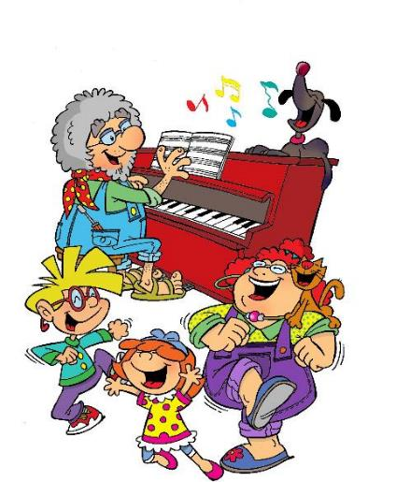
Domaća zadaća i lijepo i dobro
Provodite vrijeme sa svojom obitelji.

Slide 27
skolanatrecem2@hrt.hr
Škola na Trećem

Slide 28
Publikacija je izrađena u sklopu projekta „Podrška provedbi Cjelovite kurikularne reforme” koji sufinancira Europska unija iz Europskog socijalnog fonda. Nositelj projekta je Ministarstvo znanosti i obrazovanja. Za sadržaj ove publikacije odgovorno je isključivo Ministarstvo znanosti i obrazovanja, publikacija ni na koji način ne odražava mišljenje Europske unije.
Notes:
Obavezan predzadnji slajd, na njemu ništa ne mijenjate!

Slide 29
skolazazivot.hr
kurikulum@mzo.hr
Notes:
Obavezni zadnji slajd, stoji otvoren na kraju prezentacije, za vrijeme pitanja
Na njemu ništa ne mijenjate

